Slide 1
Optimisation & complexité
TAI : Problèmes d’affectation
Zacharie Amougou
Sébastien Masurel
Alexis Yvin
EFREI - L3, groupe C

Slide 2



Problèmes d’affectation
  Affecter m personnes à n ressources
  Contraintes :
  Avec X_{ij} = 0 ou 1

Slide 3
Méthode hongroise
Classement des postes par les employés
 | a | b | c | d | e
A | 1 | 2 | 3 | 4 | 5
B | 1 | 4 | 2 | 5 | 3
C | 3 | 2 | 1 | 5 | 4
D | 1 | 2 | 3 | 5 | 4
E | 2 | 1 | 4 | 3 | 5
Phase 1 : obtention initiale de 0 (1)
 | a | b | c | d | e
A | 0 | 1 | 2 | 3 | 4 | -1
B | 0 | 3 | 1 | 4 | 2 | -1
C | 2 | 1 | 0 | 4 | 3 | -1
D | 0 | 1 | 2 | 4 | 3 | -1
E | 1 | 0 | 3 | 2 | 4 | -1
On soustrait le plus petit nombre à tous les éléments d’une même ligne.

Slide 4
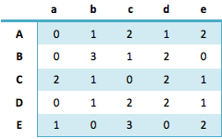




Méthode hongroise
Obtention initiale de 0 (2)
 | a | b | c | d | e
A | 0 | 1 | 2 | 1 | 2
B | 0 | 3 | 1 | 2 | 0
C | 2 | 1 | 0 | 2 | 1
D | 0 | 1 | 2 | 2 | 1
E | 1 | 0 | 3 | 0 | 2
 |  |  |  | -2 | -2
On soustrait le plus petit nombre à tous les éléments d’une même colonne.
Phase 2 : Recherche de la solution optimale de coût nul
1
Pas de solution
2
3
4

Slide 5
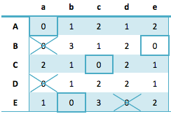
Méthode hongroise
Phase 3 : Recherche d’une solution optimale
X₃
X₁
X₂
Soustraction ou ajout du min(1, 2, 1, 2, 1, 2, 2, 1) = 1
 | a | b | c | d | e
A | 0 | 0 | 1 | 0 | 1
B | 1 | 3 | 1 | 2 | 0
C | 3 | 1 | 0 | 2 | 1
D | 0 | 0 | 1 | 1 | 0
E | 2 | 0 | 3 | 0 | 2

Slide 6
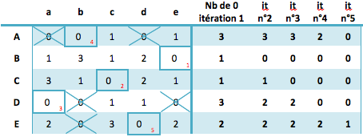
Méthode hongroise
Retour Phase 2
coût minimal : 2 + 3 + 1 + 1 + 3 = 10
Couples solution : A-b, B-e, C-c, D-a et E-d

Slide 7
Test du programme

Slide 8
Merci de votre attention

Slide 9
Optimisation & complexité
TAI : Problèmes d’affectation
Zacharie Amougou
Sébastien Masurel
Alexis Yvin
EFREI - L3, groupe C

